Slide 1
Muntlig eksamen i KRLE

Slide 2
Lederstøtte
Organisering/deltagere Personalet blir delt inn i grupper på tvers av 8.-10. trinn i fagene norsk, engelsk, KRLE, fremmedspråk, samfunnsfag, matematikk, naturfag og arbeidslivsfag.
Tidsbruk En fagøkt på ca. 1,5t.
Forarbeid Lærerne leser gjennom powerpointen slik at det er god nok tid til å diskutere oppgaver og vurderingskriterier.
Prosessledelse Ressurspersoner i arbeidet er/kan være lærere som har erfaring som faglærer/sensor i faget, og lærere som deltok på fagsamling om muntlig eller muntlig-praktisk eksamen i regi av Etat for skole. Disse lærerne har kjennskap til eksempler på eksamensoppgaver og vurderingskriterier og har deltatt i refleksjoner om felles vurderingspraksis. Avdelingsledere er viktige deltagere i gruppene, også for å følge opp arbeidet i etterkant av fagøktene.

Slide 3
Hva er tanken bak og hva inneholder denne ressursen?
Denne ressursen er ment som en støtte for arbeid med muntlig og muntlig-praktisk eksamen på den enkelte skole.
Ressursen er utarbeidet av Etat for skole i samarbeid med erfarne faglærere og sensorer i bergensskolen.
Ressursen består av gode råd både før og under eksamen, eksempler på ideer til oppgaver i fag og innspill på mulige løsninger.

Slide 4
Mål
Å bli kjent med og diskutere eksempel på gode oppgaver og fagrapporter.
Diskutere vurderingskriterier for å få mer felles vurderingspraksis.
Dele egne erfaringer om muntlig og muntlig-praktisk eksamen.
Reflektere rundt hvordan egen praksis i læringsarbeidet bidrar til å forberede elevene.

Slide 5
Tidslinje for gjennomføring av muntlig eksamen
Fagrapport skrives – rektor godkjenner og elevens gjøres kjent med denne
Fem arbeidsdager før eleven får melding om eksamensfag.
Sensor og faglærer får beskjed om oppdrag.
Faglærer lager oppgaver.
48 timer før eksamensdagen er første forberedelsesdag - faget blir gjort kjent for elevene.
Obligatorisk veiledning.
24 timer før eksamensdagen er andre forberedelses-dag.
Trekk av oppgaver – forberede fagsamtale med obligatorisk veiledning og evt. klargjøring av utstyr til eksamen
Gjennomføring av muntlig og muntlig-praktisk eksamen
Faglærer tar kontakt med sensor for en samtale om oppgavene og vurderingskriteriene

Slide 6
Hvordan forberede elevene?
Elever og lærere bør tidlig, og senest ved oppstarten av 10. trinn, gjøres oppmerksomme på rammene for muntlig og muntlig-praktisk eksamen. Elevens forberedelser er utgangspunktet for muntlig og muntlig-praktisk eksamen.
Det praktiske innslaget i muntlig-praktisk eksamen kan for eksempel være noe eleven utfører eller demonstrerer. Det kan også være noe eleven har laget eller samlet i løpet av opplæringen.
Det er ønskelig at det arrangeres en prøvesituasjon som forbereder elevene på hvordan eksamen skal gjennomføres.
Hentet fra instruks for muntlig og muntlig-praktisk eksamen i bergensskolen

Slide 7
Å forberede elevene innebærer blant annet at elevene
er kjent med rammer og regler for eksamen
er kjent med mål og vurderingskriterier
har erfaringer med eksamenslignende oppgaver/problemstillinger
har erfaringer med hvordan veiledning blir gitt
har erfaringer med bruk av digitalt utstyr og hvordan en praktisk del gjennomføres
har erfaringer med samtaler, samarbeid og presentasjon sammen med lærer og andre elever
og de foresatte har fått informasjon om reglene for klagerett knyttet til muntlig og muntlig praktisk eksamen
Hentet fra instruks for muntlig og muntlig-praktisk eksamen i bergensskolen

Slide 8
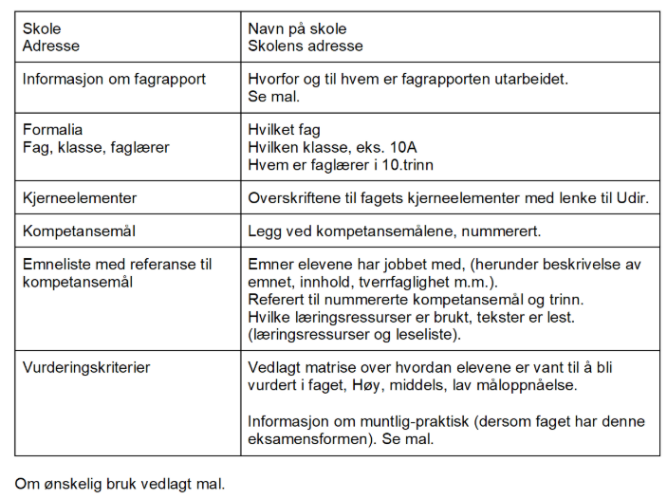
Mal for fagrapport
Det har blitt utarbeidet et forslag til sjekkliste og et eksempel på mal for fagrapport i Bergen kommune.
Fagrapporten presiserer hvordan elevgruppen har arbeidet for å nå alle kompetansemålene i læreplanen i faget.
Fagrapporten bygger på alle kompetansemålene i læreplanen
Fagrapporten klargjør hvilke kjerneelementer og kompetansemål som har vært vektlagt innenfor de ulike emner, tverrfaglige tema, prosjekter eller lignende.
Fagrapporten klargjør hvilke arbeidsmåter, læringsmetoder, vurderingskriterier, læremidler og utstyr som har vært benyttet i de ulike emner, tema, prosjekter eller lignende.
www.bergen.kommune.no.docx

Slide 9
Samarbeid mellom sensor og faglærer
Faglærer
Sensor
Faglærer har ansvar for at det opprettes kontakt mellom faglærer og sensor.
Faglærer deler fagrapport og forslag til oppgaver med sensor.
Sensor har ansvar for å sette seg inn i fagrapport og vurdere og komme med innspill på oppgaveforslag.
Det skal være en samtale mellom faglærer og sensor der oppgaveforslag og ansvar under muntlig eksamen diskuteres.
Faglærer og sensor må være enige om rollene under eksamen, og trygge elevene på at de leter etter den kompetansen eleven har, og ikke leter etter det eleven ikke kan.
Både faglærer og sensor har ansvar for å sette seg inn i Instruks for muntlig og muntlig-praktisk eksamen i bergensskolen.
Hentet fra instruks for muntlig og muntlig-praktisk eksamen i bergensskolen

Slide 10
Prosess med diskusjon rundt eksempeloppgaver
1. Velg en eksempeloppgave fra denne presentasjonen
2. Tenk gjennom oppgavebestillingen som elevene fikk.
3. Individuelt: Skriv noen stikkord.
•Hvordan ville du løst oppgaven?
•Hvilken kompetanse ønsker man at elevene skal vise her?
4. Gruppe: Del tanker om oppgaven.
5. Plenum: Del tanker om oppgaven fra gruppene.
----------------------------------------------------------------------------------------------
Gjør punkt 1-5 på noen flere av eksempeloppgavene.
Avslutningsrefleksjon i grupper: Hvordan møter vår praksis den kompetansen eleven trenger for å mestre utfordringene på eksamen? Hva tar vi med oss videre?

Slide 11
Lenker til aktuelle nettsider
Regler for muntlig eksamen og muntlig-praktisk eksamen | udir.no
Instruks for muntlig og muntlig-praktisk eksamen i bergensskolen

Slide 12
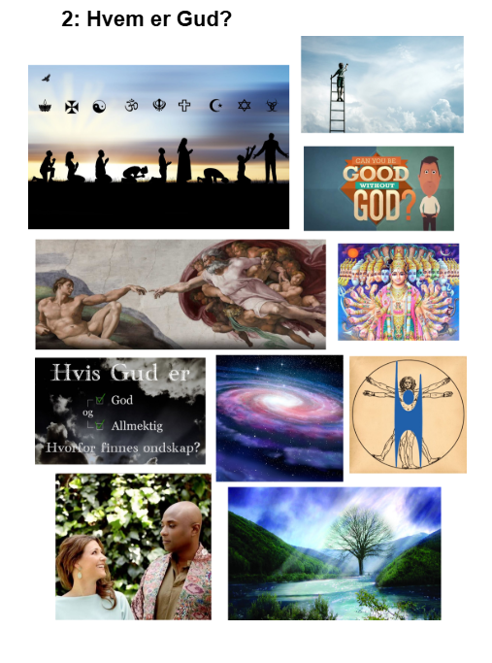
Eksempler på oppgaver - KRLE
Temaer delt fra tidligere eksamener:
Et religiøst liv
Kristendommen i verden
Rett eller galt?/Tanker om rett og galt
Valg og verdier
Religion og tro i dagens samfunn
Hvem er Gud?
Eksempeloppgave med bilder

Slide 13
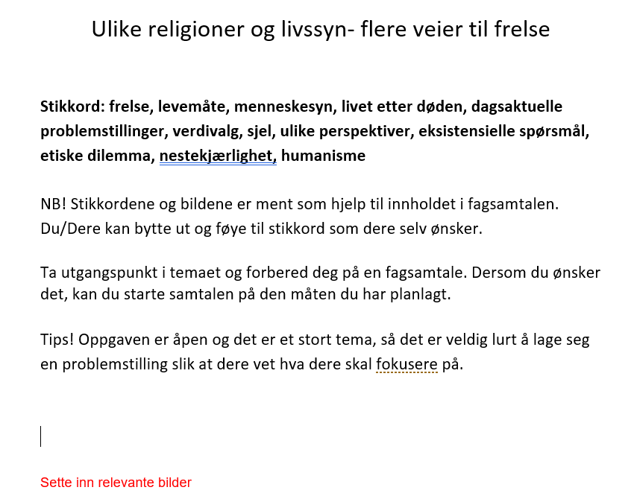
KRLE – eksempler - idémyldring

Slide 14
Oppgavebeskrivelse - eksempel:
Muntlig eksamen skal gi deg mulighet til å vise kompetansen din i så stor del av faget som mulig. Oppgaven er derfor åpen, slik at du kan ta dine egne valg for hva du ønsker å snakke om. Bruk overskriften og bildene som utgangspunkt og inspirasjon i forberedelse dine til eksamen. Gjør deg også kjent med kompetansemålene du skal vurderes etter.
Du kan velge å ha en presentasjon, eller starte fagsamtalen på en annen valgfri måte. I løpet av samtalen bør du gå i dybden på det du velger å trekke inn, samtidig som du viser bredde. Du skal vise at du kan sammenligne og se sammenhenger, bruke og forklare sentrale fagbegrep og reflektere over temaene.

Slide 15
Forberedelse:
Eleven får opplyst fag 48 timer før eksaminasjon. Tema som skal presenteres trekkes 24 timer før eksaminasjon. Alle hjelpemidler er tillatt under forberedelsestiden. Elevene skal ha tilgang til IKT under forberedelsen. Eleven har selv ansvar for at eventuelt utstyr som benyttes fungerer. Hvis teknisk utstyr ikke fungerer, skal eksamen likevel gjennomføres.
Gjennomføring:
Du kan presentere temaet i inntil 10 minutter. Du velger selv presentasjonsform og du avgrenser selv oppgaven innenfor temaet. Hoveddelen av eksamen og det som i hovedsak vurderes er samtalen i etterkant av eventuell presentasjon. Her vil vi ta utgangspunkt i det du har presentert og dersom det gir grunnlag for å vurdere bred kompetanse, kan det hende vi bare snakker om dette. Dersom vi trenger at du viser bredere kompetanse for å gi riktig vurdering, vil du bli spurt utenom det temaet du har valgt å sette søkelys på i presentasjonen. Sensor vil være på jakt etter din kompetanse, og ikke den kompetansen du ikke har.

Slide 16
Mulige løsningsmåter
Powerpoint
Prezi
Plakat
Crimeboard
Tankekart (Creaza presentasjonsmodus)
Video
Dramatisering/skuespill
Ha med rekvisitter

Slide 17
Tanker og råd
Oppgaven bør være åpen nok til at man kan vise både bredde og dybde
Oppgaven bør vise at eleven kan trekke linjer og se sammenhenger mellom temaer i faget
Dersom elever går opp i par, forsøk å veilede dem til å ta gode valg – bør de være i par (?)
Utforme flere eksamensoppgaver, minst to – for variasjon!
Utforme eksamensoppgaver med bilder og mindre tekst, slik at elevene blir firere til å løse oppgaven. Mye tekst kan gjerne være litt overveldende
Ha med kompetansemål og vurderingskriterierer i oppgaven
Råd elevene til å formulere en problemstilling til oppgaven

